Slide 1
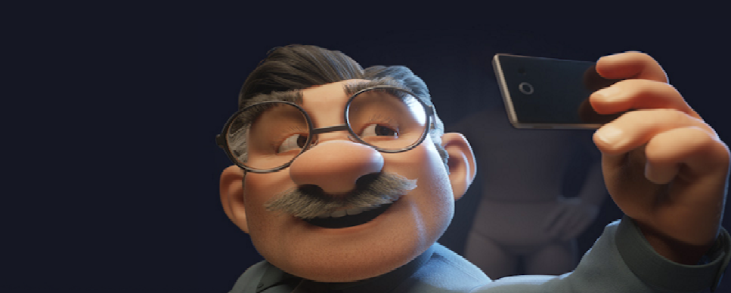
Materiales auténticos y competencia sociocultural en la clase de ELE
Dr Diana R. Battaglia
Queen’s University Belfast
d.battaglia@qub.ac.uk

Slide 2
Materiales auténticos
Materiales destinados a hablantes nativos de una lengua y que no han sido creados para el aprendizaje lingüístico.
Objetos culturales y lingüísticos que los estudiantes pueden encontrar en su vida diaria.
Objetos y elementos que están creados para la comunicación en situaciones reales de la vida diaria del país.

Slide 3
Ventajas
Contenido socio-cultural: desarrollar la sensibilidad cultural del estudiante, identificar los elementos socio-culturales del país extranjero, superar imágenes estereotipadas.
Actual
Motivación, interés, satisfacción de los estudiantes
Pragmático: se utiliza en la vida real/diaria
Ayuda a contextualizar el aprendizaje lingüístico
La gran variedad de materiales disponibles permite personalizar el aprendizaje y adaptarlo a las necesidades e intereses de los estudiantes ( edad, nivel, aficiones)

Slide 4
Ejemplos de materiales auténticos
Música
Televisión y radio
Vídeos y podcasts
Periódicos y revistas
Páginas web, blogs, redes sociales
CV, cartas profesionales, formularios
Publicidad
Recetas y cartas de restaurantes
Folletos, billetes, mapas
Imágenes, fotos, exhibiciones
Juegos
Memes
Literatura, folclor, cuentos
Cortometrajes
NICILT http://www.qub.ac.uk/schools/nicilt/Resources/Spanish/

Slide 5
La publicidad y la componente afectiva y sociocultural
Los anuncios pueden ofrecer un uso del lenguaje real y mostrar aspectos socioculturales básicos que diferencian a los países y sus respectivas culturas.
Muestran aspectos de la vida cotidiana relacionados con:
la alimentación (horarios, alimentos más consumidos, bebidas…),
las actividades de ocio (aficiones, deportes, medios de comunicación…),
Las relaciones personales (relaciones familiares, relaciones entre sexos, roles sociales…)
Deseos, expectativas, gustos, valores
Los anuncios juegan con la componente emocional, afectiva y simbólica y muchas veces se basan en representaciones estereotipadas de la cultura que necesitan ser criticadas

Slide 6
Ejemplo publicidad audiovisual
Elemento creativo que despierte la curiosodad de los estudiantes
El material audiovisual no tiene que ser utilizado solo como ejercicio de comprensión auditiva o explotación gramatical.
El anuncio específico ha sido seleccionado para llevar a cabo una reflexión sociocultural.

Slide 7
Criterios de selección
- Interés estético y calidad del anuancio:
¿Es original, divertido, ingenioso, creativo el anuncio?
¿Despierta el interés del espectador?
- Motivación:
Si se ve sin sonido, ¿despertaría la curiosidad del alumno?
¿Despertaría su imaginación y le incitaría a hablar y a hacer hipótesis sobre lo que ve?
¿El tema del anuncio puede motivar al alumno?
-Elementos culturales que muestra:
¿El anuncio muestra elementos socioculturales relevantes y permite llevar a cabo un debate?
¿Permiten la reflexión y el debate sobre los tópicos culturales y los estereotipos?
¿Son comprensibles en otro entorno sociocultural?
¿ Es posible hacer comparaciones entre las dos culturas y desarrollar la competencia intercultural?
¿Es posible explotar esos elementos culturales en el aula?

Slide 8
ACTIVIDAD DE PRE-VISIONADO
RESPONDE A ESTAS PREGUNTAS Y COMPARTE TUS RESPUESTAS CON TU COMPAÑERO:
¿Te interesa la publicidad? ¿Te gusta ver anuncios publicitarios en la televisión?
¿Cuál es el objetivo de la publicidad?
¿La publicidad influye en tu decisión al momento de comprar un producto?
¿Crees que los productos conocidos gracias a la publicidad son mejores de los que no se anuncian?
Alex G. Pinar “Cultura y publicidad en la clase de ELE”

Slide 9
A continuación aparecen diferentes palabras relacionadas con la publicidad.¿Podrías decir si te parecen positivas o negativas? ¿Podrías aplicar algunas de ellas a la publicidad que aparece en la televisión de tu país? Coméntalo con tu compañero.
PALABRA | POSITIVA | NEGATIVA | PALABRA | POSITIVA | NEGATIVA
CREATIVO |  |  | INFLUENCIAR
CONMOVEDOR |  |  | PROPAGANDA
MANIPULAR |  |  | ACONSEJAR
FAMOSO |  |  | PROMOCIONAR
DIVERTIDA |  |  | CONSUMISTA
ATRACTIVA |  |  | APARECER
PERSUADIR |  |  | FRIVOLIDAD
PEGADIZO |  |  | ENGAÑOSO
CONVINCENTE |  |  | SUBLIMINAL
Recursos para trabajar en casa Quizlet: https://quizlet.com/149382465/publicidad-anuncios-flash-cards/

Slide 10
JUSTINO
VAMOS A VER LA PRIMERA PARTE DE UN ANUNCIO, OBSERVA ATENTAMENTE EL VÍDEO, DESCRIBE A JUSTINO Y RESPONDE A LAS PREGUNTAS:
¿ De qué crees que trata el anuncio?
¿A qué producto hace publicidad?
¿En qué estación del año estamos?

Slide 11
Justino
Ver el vídeo hasta el min 2
https://www.youtube.com/watch?v=QrG4xikTsPw

Slide 12
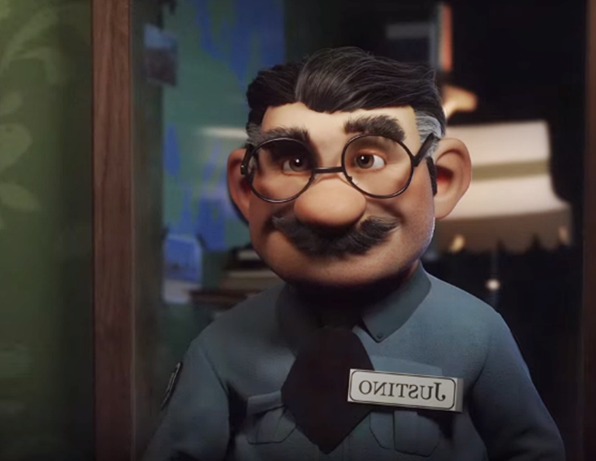
Describe a Justino:
¿Cómo es su aspecto físico?
¿Cómo crees que es la vida de Justino?
¿Dónde y cuando trabaja?
¿Te gusta su trabajo?

Slide 13

Describe a Justino:
¿Cómo es su personalidad?
Adjetivos:
gentil altruista creativo aburrido solo triste emocionado cuidadoso egoísta maleducado inquieto amigable cariñoso puntual contento cansado desconfiado simpático disponible
divertido optimista tierno

Slide 14
¿Qué pasa en el vídeo? (en grupos)
¿ De qué crees que trata el anuncio?
¿A qué producto hace publicidad?
¿En qué estación del año estamos?
¿Cómo crees que sigue el vídeo?

Slide 15
Justino
Ver todo el vídeo
https://www.youtube.com/watch?v=QrG4xikTsPw

Slide 16
Contenido socio-cultural
¿Conocías la importancia del sorteo de Navidad? ¿Y la afición de los españoles para este sorteo?
¿Hay algo parecido en tu país?
¿A qué se refiere el eslogan final “el mayor premio es compartirlo”?
¿ Qué opinas de los juegos de azar?
¿Has jugado a la lotería?
Creo que......
Me gusta.....

Slide 17
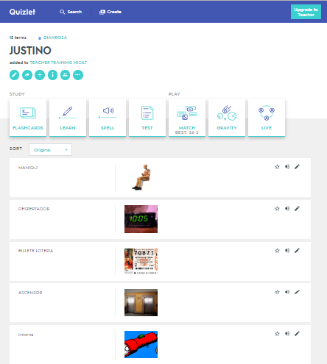
Propuesta de explotación del léxico
https://quizlet.com/191314426/justino-flash-cards/
https://quizlet.com/191314426/flashcards

Slide 18
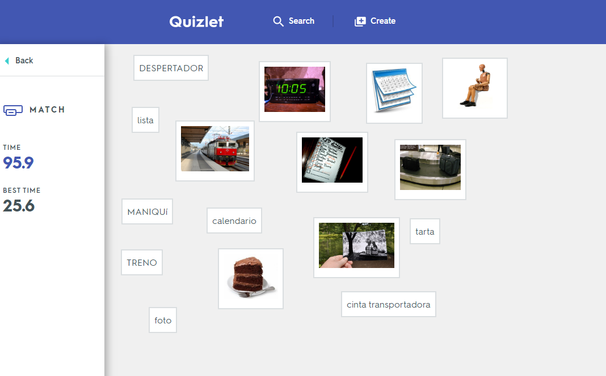
https://quizlet.com/191314426/match

Slide 19
Elige las acciónes que hacen los personajes y Conjuga los verbos en el presente de indicativo
JUSTINO | LOS COMPAÑEROS DE TRABAJO | UN COMPAÑERO | UNA COMPAÑERA | UN SEÑOR | UN MANIQUÍ
Compartir el premio | Comer albóndigas | Escribir un nombre | Reírse | Vestirse | Jugar al fútbol
Regar las plantas | Ganar el gordo | Leer el periódico | Regalar un trozo de tarta | Sacarse una foto | Salir de casa
Dormirse en el autobús | Despertarse | Cerrar la puerta con llave | Hacer un árbol de Navidad | Tirar bolas de nieve | Celebrar juntos

Slide 20
Conjuga los verbos en el presente de indicativo
(se puede aprovechar para revisar los verbos reflexivos )
JUSTINO | LOS COMPAÑEROS DE TRABAJO | UN COMPAÑERO | UNA COMPAÑERA | UN SEÑOR | UN MANIQUÍ
Despertarse, Vestirse, Salir de casa, Comer albóndigas , Jugar al fútbol, Hacer un árbol de Navidad, Leer el periódico, | Reírse, Tirar bolas de nieve, Ganar el gordo, Compartir el premio, celebrar juntos | Escribir un nombre | Cerrar la puerta con llave, | Dormirse en el autobús | Regalar un trozo de tarta Regar las plantas

Slide 21
Ahora cuenta la historia de Justino al pasado: imagina que estás intentando convencer a alguien a comprar un décimo del billete de la lotería y para convencerle decides contarle la historia de cómo Justino y sus compañeros ganaron el gordo el año pasado, transforma los verbos en el tiempo adecuado
Justino trabajaba en una fábrica de maniquíes, cada noche (despertase) a las 22 para ir a trabajar, (vestirse) , (salir) de casa, (coger) el bus y llegaba a la fábrica....
Pero Justino era el único que trabajaba en la fábrica por la noche y se aburría. Entonces haciá varias cosas para entretenerse: (jugar) al fútbol, (sacarse) fotos, (hacer) un árbol de Navidad...

Slide 22
Publicidad y componente emocional
¿Cómo valoras el anuncio?
¿Qué emociones suscita el vídeo?
¿Cuál es el objetivo del vídeo?
¿Cuál es el mensaje final del vídeo? ¿Cuál es el tono?
¿Qué valores transmite?
¿Qué instrumentos / técnicas utiliza para atraer al espectador? (imágenes, colores, música)?
¿Te gusta la música? ¿Qué tipo de música es? (Nuvole bianche de Ludovico Einaudi) ¿qué emociones suscita? ¿La música es siempre igual o cambia? ¿Por qué?
¿Por qué crees que no tiene palabras?
Creo que/me parece que el objetivo ....
Me parece+ adjetivo ( divertido, interesante, creativo)

Slide 23
Hípotesis y deseos:Responde a estas preguntas. Puedes utilizar algunas de las estructuras gramaticales para expresar hipótesis que aparecen a continuación
¿Piensas que el vídeo es realista?
¿Crees que la mayoría de la gente haría lo mismo que los compañeros de Justino?
Si te tocara la lotería, ¿qué harías?
¿Llevarías la misma vida que ahora?
Hípotesis y deseos:
Si+ imperfecto de subjuntivo+condicional simple
Me gustaría/ me encantaría que + infinitivo/subjuntivo
Lo que más deseo/me gustaría es+ infinitivo/+que+subjuntivo

Slide 24
The greatest gift
https://www.youtube.com/watch?v=bq5SGSCZe4E&t=3s
Ver todo el vídeo
Alternativa Mog cat by Sansbury https://www.youtube.com/watch?v=kuRn2S7iPNU

Slide 25
Compara los dos vídeos
Compara la música, las imágenes, los colores
Compara los dos personajes:
¿Dónde trabajan?
¿Qué problema tienen?
¿Cómo lo solucionan?
¿Cómo son las relaciones con los compañeros de trabajo?
¿Cuál es el mensaje final? Piensa en los dos eslóganes: “el mayor premio es compartirlo” y “Christmas is for sharing”

Slide 26
Estereotipos
¿Hay elementos divertidos en el vídeo? ¿Qué tipo de humor es y a qué elementos culturales de la vida británica hace referencia? (nieve y transportes, hombre de negocios con poco tiempo para la familia, colas, compras navideñas, fiesta en la oficina)
¿Cuál es la imagen general que el vídeo da del protagonista y de su vida en el Reino Unido? ¿Qué estilo de vida lleva: frenético, tranquilo, con prisa, disfruta de la vida? ¿Pensáis que es una representación realista? ¿Se adjusta a las espectativas del público?

Slide 27
Bibliografía
Jorge García Mata, “LA AUTENTICIDAD DE LOS MATERIALES DE ENSEÑANZA, APRENDIZAJE Y EL USO DE LOS MEDIOS DE COMUNICACIÓN AUDIOVISUALES EN LA CLASE DE E.L.E.” XIV Congreso Internacional de ASELE. Burgos 2003
Lori Langer de Ramirez. Keeping it REAL. Incorporating Culturally Authentic Materials and Activities into the Language Classroom. ECIS Teachers’ Conference Amsterdam, 2013
Alex G. Pinar “Cultura y publicidad en la clase de ELE. Propuesta didáctica para un curso de conversación”. MarcoELE, 14, 2012.
M. L. Alonso Pantoja y M. R. Guerra Infante “La publicidad en la clase de E/LE”. Desde Macondo nº 2, mayo 2008
José Carlos Pozo García. “Los anuncios institucionales en la clase de español del turismo: una propuesta didáctica”. VI Máster de Enseñanza del Español como Lengua Extranjera -Universidad de Málaga (España) 2012.
Emilio Bohórquez Rodríguez y Bolyai János Gimnázium, Hungría. “Una pausa y volvemos! La publicidad en el aula de ELE: una propuesta didáctica”

